Slide 1
再生能源憑證現場查核流程
財團法人金屬工業研究發展中心
中華民國 107 年 8 月 31 日

Slide 2
簡報大綱
自願性再生能源憑證實施辦法
相關申請表格取得說明
申請流程及辦理期程
設備查核內容

Slide 3
1.自願性再生能源憑證實施辦法(1/4)
第一條 本辦法依商品檢驗法第十四條第二項規定訂定之。
第二條 本辦法用詞定義如下：
    一、再生能源：指再生能源發展條例第三條所定再生能源。
    二、再生能源發電設備（以下簡稱發電設備）：指再生能源發展條例第三條所定發電設備。
    三、再生能源憑證（以下簡稱憑證）：指經濟部標準檢驗局國家再生能源憑證中心（以下簡稱憑證中心）辦理發電設備查核及發電量查證後所核發之憑證。
    四、申請人：指再生能源發電業或再生能源自用發電設備設置者，但採用躉購制度者與溫室氣體排放額度抵換專案減量額度者除外。

Slide 4
1.自願性再生能源憑證實施辦法(2/4)
第三條 申請憑證，申請人應填具申請書並檢附下列文件向憑證中心提出：
    一、公司登記、商業登記、工廠登記、其他相當之設立登記文件或身分證明文件。
    二、依前條第二款規定發電設備之相關證明文件。
    三、其他經憑證中心指定之文件。
    第四條 申請讓與憑證，申請人應填具申請書並檢附讓與文件及受讓人登記文件或身分證明文件影本予憑證中心登錄。憑證讓與以一次為原則。但情形特殊，經憑證中心同意者，不在此限。

Slide 5
1.自願性再生能源憑證實施辦法(3/4)
第五條 憑證中心受理憑證申請後，應辦理文件審查及現場查核。
    申請文件不符合規定者，由經濟部標準檢驗局(以下簡稱標檢局)通知申請人於通知送達之次日起十四個工作日內補正，必要時，得延長十四個工作日，逾期仍未完成補正者，逕行駁回申請。
    文件經審查符合規定者，申請人應配合憑證中心受理申請後三個月內進行現場查核，但有正當理由，得向憑證中心申請延展一次，其延展期間以三個月為限，延展後仍無法配合現場查核者，由標檢局駁回其申請。
第六條 經憑證中心現場查核符合規定者，准予設備登錄並發給申請人發電設備查核報告。
    經現場查核不符合規定者，申請人得於接獲報告之次日起十四個工作日內檢具相關事證，向憑證中心申請複查，複查以一次為限。

Slide 6
1.自願性再生能源憑證實施辦法(4/4)
第七條 申請案經標檢局核准後，於報告簽發日之次日起即開始累計發電量，每達一千度累計電量，憑證中心即核發一張電子憑證予申請人，並登錄已核發之憑證數量。
憑證中心得定期或不定期進行發電設備追蹤查核及發電量追蹤查證。
第八條 憑證持有人得將所持憑證核實用於該憑證記載發電年度之再生能源使用證明、溫室氣體排放量盤查使用及企業社會責任宣告，並於使用或宣告後五個工作日內，向憑證中心登錄，經使用或宣告後之憑證不得讓與。
第九條 申請人於憑證中心登錄之基本資料或相關文件有變更，或有其他影響登錄事實者，申請人得於事實發生之日起一個月內檢具有關證明文件，向憑證中心申請變更。
第十條 經查證申請人重複申請核發憑證，或偽造發電量數據者，由標檢局撤銷已核發之虛偽憑證，憑證中心並予以登錄，申請人自撤銷之日起六個月後始得重新申請。
第十一條 本辦法自發布日施行。

Slide 7
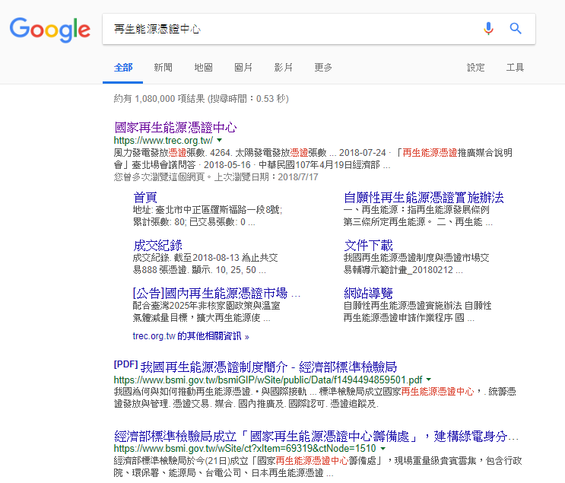
2.相關申請表格取得說明(1/3)
瀏覽器 key
“再生能源憑證中心”
http://www.trec.org.tw/

Slide 8
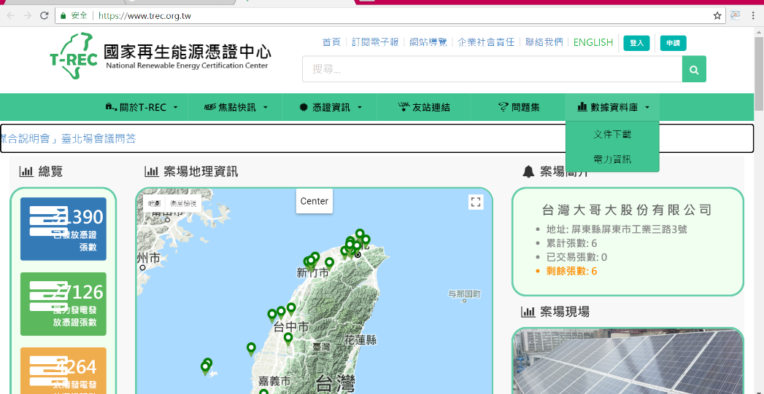
2.相關申請表格取得說明(2/3)

Slide 9
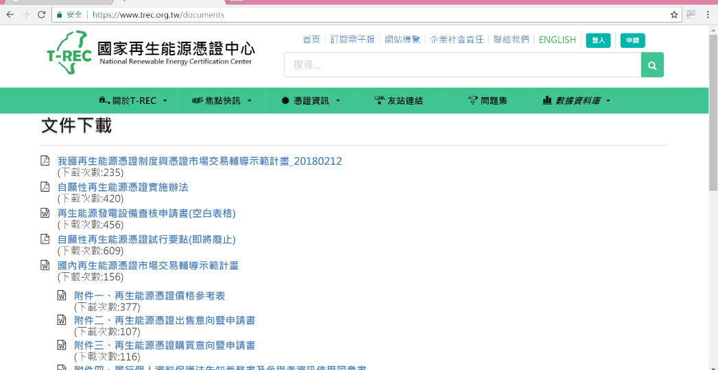
2.相關申請表格取得說明(3/3)

Slide 10
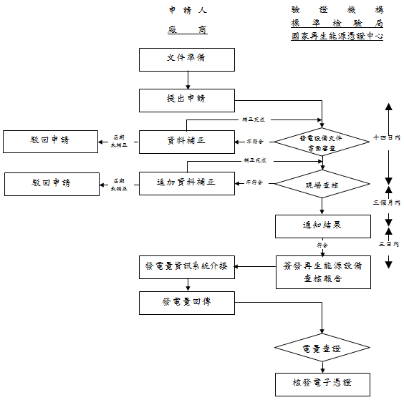
3.申請流程及辦理期程

Slide 11
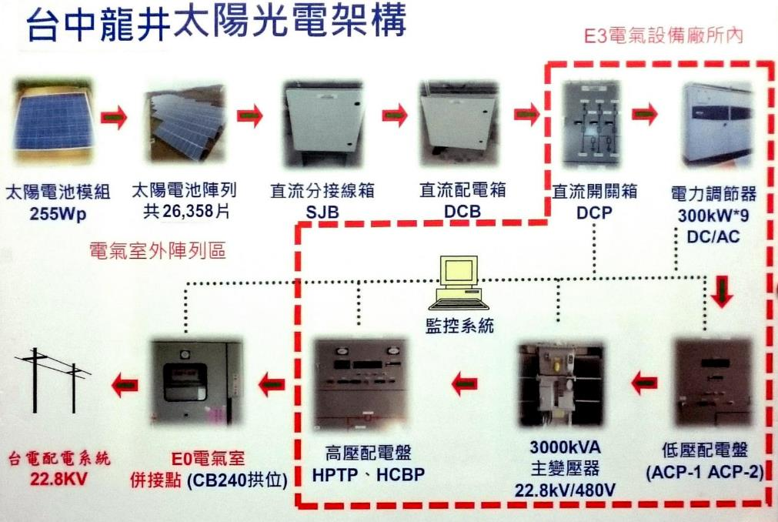
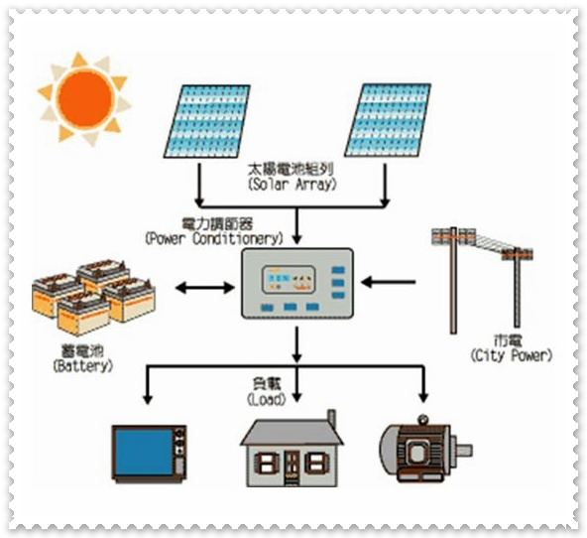
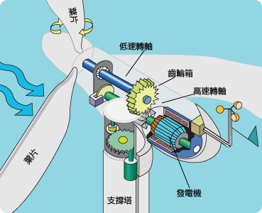
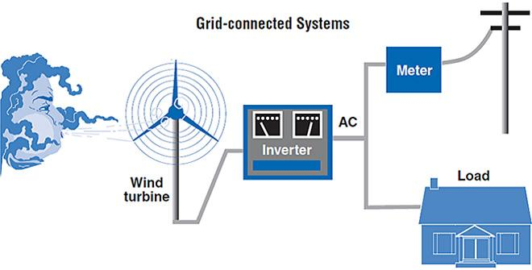
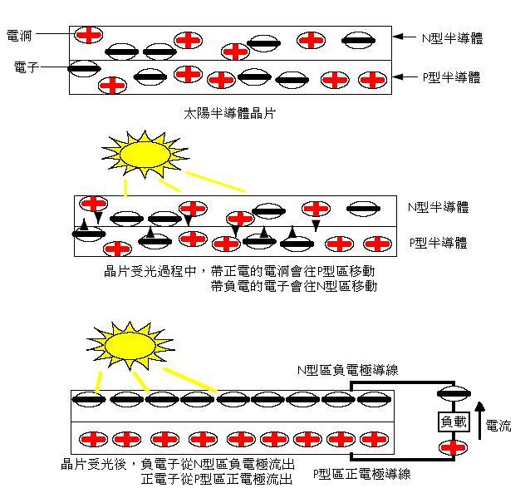
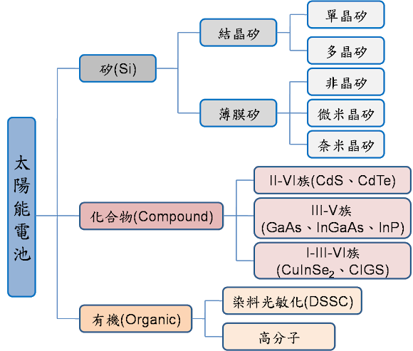
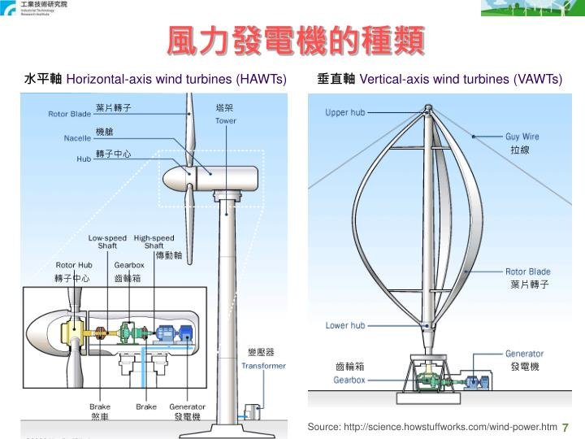
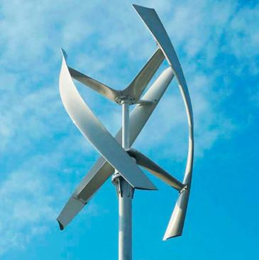
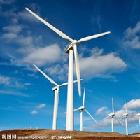
4.設備查核內容(1/8)
出席者簽名。
說明現場查核流程、項目、方式等查核原則。
申請者針對申請案件介紹
查核設備(模組)型號及數量
查核總裝置容量
檢視設備及配電箱：
記錄變流器型號、功率、數量等：
記錄電表電號
符合再生能源要求之電路相關設置設施
確認廠內其他非再生能源發電機組
具備發電機組操作、維護及保養之作業
其他主辦單位經指定之查證項目
圖片來源：http://www.energyland.emsd.gov.hk/tc/energy/renewable/wind.html
圖片來源： http://nuclear.udn.com/magimages/1/PHOTO/1077/1077/1252.jpg
圖片來源：https://zh.wikipedia.org/wiki/%E5%A4%AA%E9%98%B3%E8%83%BD%E7%94%B5%E6%B1%A0#/media/File:SolarCell_StructuralDrawing.JPG
核對申請人資料、
核對發電廠場址、
確認與電網業者簽約、
確認竣工報告

Slide 12
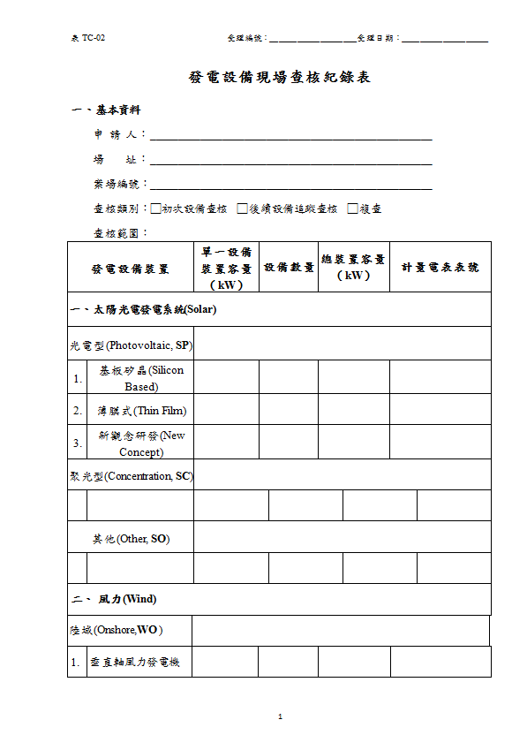
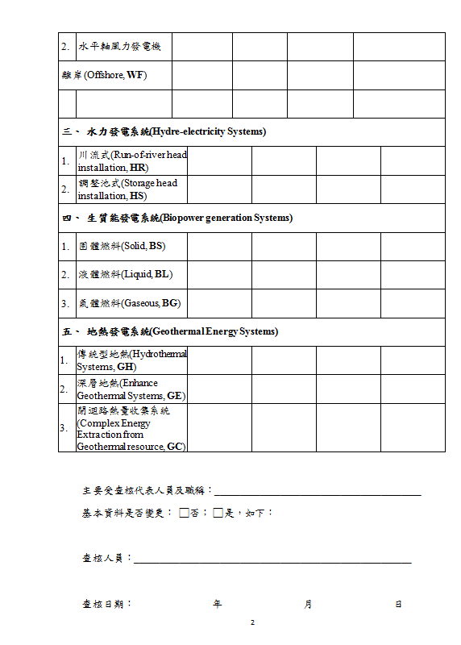
4.設備查核內容(2/8)

Slide 13
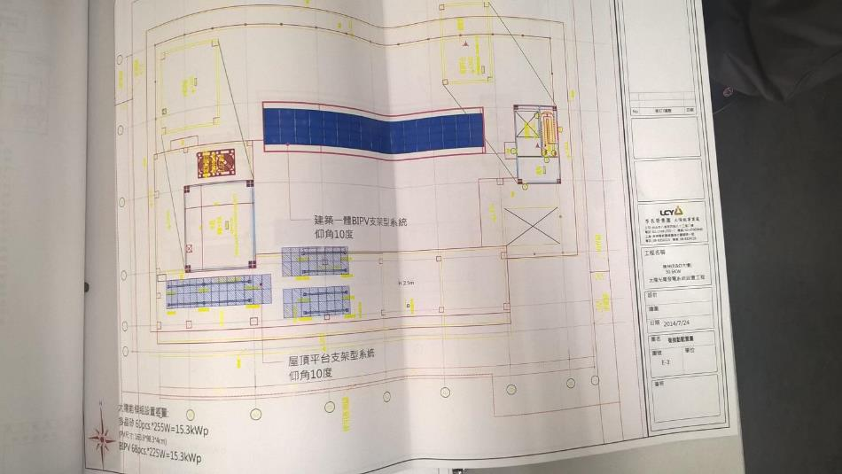
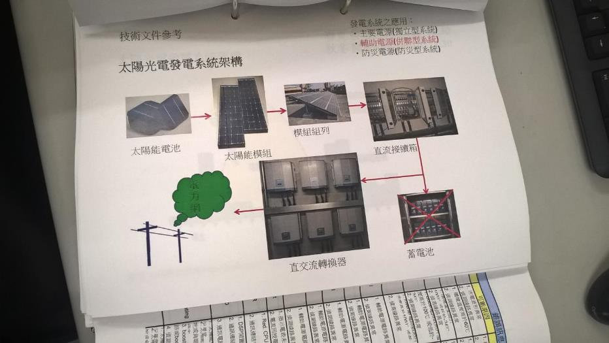
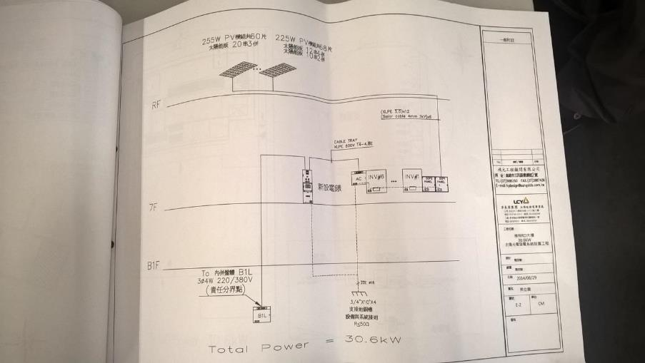
4.設備查核內容(3/8)
(一) 符合各類別再生能源發電設備規範之設備與設置結構
1.1確認發電設備類型 □是 □否 □不適用
1.2確認案場位置圖及發電設備平面配置圖 □是 □否 □不適用
1.3確認案場電路配置圖 □是 □否 □不適用
1.4確認設備操作及維護負責人員 □是 □否 □不適用
1.1說明發電設備類型與申請書一致：
ex： 經確認設備為太陽能光電，且其發電量為案場內用自行使用，使用範圍包含048館及微電網試驗使用，其設備線路為PV→變流器→電表→微電網→儲能系統
1.2說明發電設備之裝置位置與申請書一致，如變流器、電錶等設備有分開裝設者請額外說明：
ex：經確認其ＸＸ館為PV裝設位置(實際負載)、▽▽館為中控室、△△館包含為渦輪機組及儲能設備，與提供文件一致。
1.3說明電力系統單線圖設計圖面及資料等相關文件，並確認是否有簽證或簽章：
ex：具備電力系統相關資料文件，由ＯＯ工業技師事務所周ＯＯ技師簽章，亦經過桃園區營業處檢驗課審核。
1.4說明設備操作及維護負責人員：
ex：經確認紀錄文件(文件編號：71-SGG-SOP-004-01)內詳細說明案場負責人為孫ＯＯ先生，其文件內容亦說明相關運轉、維護作業規範文件及發電、保養記錄。

Slide 14
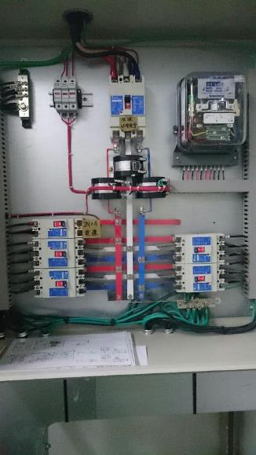
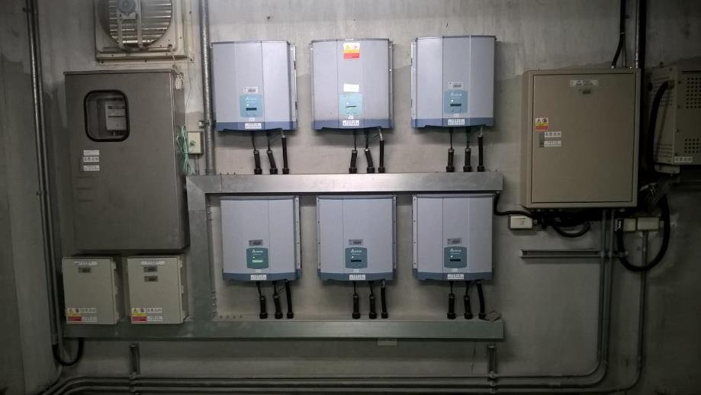
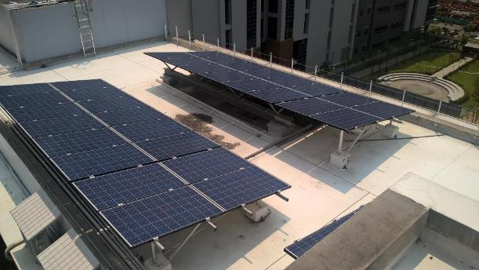
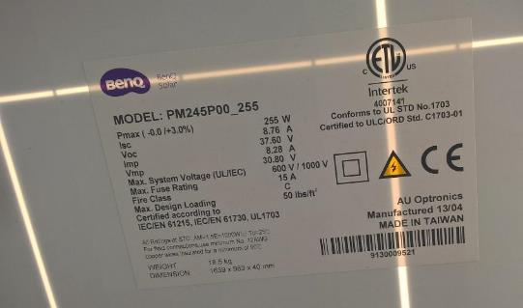
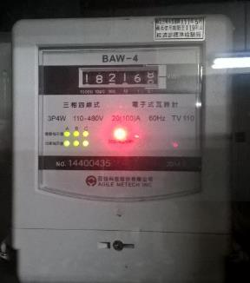
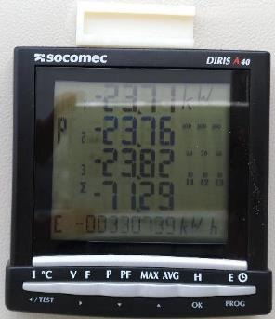
4.設備查核內容(4/8)
(二) 再生能源發電設備實際運轉情形
2.1確認發電設備規格 □是 □否 □不適用
2.2確認發電設備之變流器設備 □是 □否 □不適用
2.3確認發電設備之變壓器設備 □是 □否 □不適用
2.4確認發電設備之變比器設備 □是 □否 □不適用
2.5確認發電設備之電表設備 □是 □否 □不適用
2.6確認發電電力各相是否平衡 □是 □否 □不適用
2.1說明發電設備(太陽電池模板/葉片轉子、原動機組/水輪機、發電機)之廠牌、型號、數量等資訊，並說明設備系統組合架構，確認發電設備規格是否與申請書及相關文件一致：
ex: 經確認發電裝置廠牌為Delsolar(ＯＯ光電股份有限公司)，其設備總裝置容量為0.24kWp*84pics=20.16kWp，其共分為4組系統模組，每組為0.24kWp*21pics=5.04kWp，與申請資料相符
2.2說明本次發電設備使用變流器之廠牌、型號、數量、裝設位置等，並確認與發電設備系統組合架構數量是否一致。
ex: 經確認Inverter使用台達電之AELTA RPI-M20，其具4組DC Input，可接受目前4組系統，與基本資料相符
2.3確認發電設備之變壓器設備。
ex:本次查核案場為自發自用，無需變壓設備。
2.4說明是否搭配變比器，並說明其廠牌、型號及變比率。
ex:本次查核案場設備容量為20.16kWp，其發電量未超過電表可承受範圍，故無需變比設備。
2.5說明發電設備使用電表之廠牌、型號、數量、表號、裝設位置及對應之裝置容量，如電錶為智慧型則說明其通訊介面，並確認其校驗之有效期限(電錶安裝需經過檢定)。
2.6說明發電各相共幾組，是否有平衡或有其他維持平衡之保護系統

Slide 15
4.設備查核內容(5/8)
(三) 用於支援設備之輔助設備或第三方電力使用情形
3.1確認案場內之用電情況(自發自用者免查)。 □是 □否
(補查核項目)
3.2確認案場內之外購電力(自發自用者免查)。 □是 □否
(補查核項目_若是，則需要照片)
3.3確認廠內其他非再生能源發電機組。 □是 □否
3.1說明案場內之用電情況。
3.2說明案場內之外購電力
3.3說明廠內之發電機/緊急電源/直流電源設備及蓄電池等與申請發電設備之並聯情形
ex: 確認現場包含1組為鍋爐發電機，使用丙烷為燃料發電，非再生能源發電機組，發電量併入微電網，其發電量計算使用獨立電表，未與本次申請設備合併。

Slide 16
4.設備查核內容(6/8)
(四)再生能源發電設備維護運作規範及保養文件
4.1發電設備運作情況是否正常? □是 □否
4.2發電設備維護保養情況是否正常? □是 □否
4.3人員教育訓練情況 □是 □否
4.1經視察現場設備運作情況，如現場發現有停機之情況，請申請人代表/負責人員說明原因及後續維護之情形。
4.2說明發電設備之發電設備操作程序、保養作業程序/紀錄、設備異常紀錄等文件，其相關文件是否經負責人員簽名確認。
4.3相關作業人員是否有相關操作維護等訓練紀錄。
ex:提供人員教育訓練簡報及訓練記錄文件佐證

Slide 17
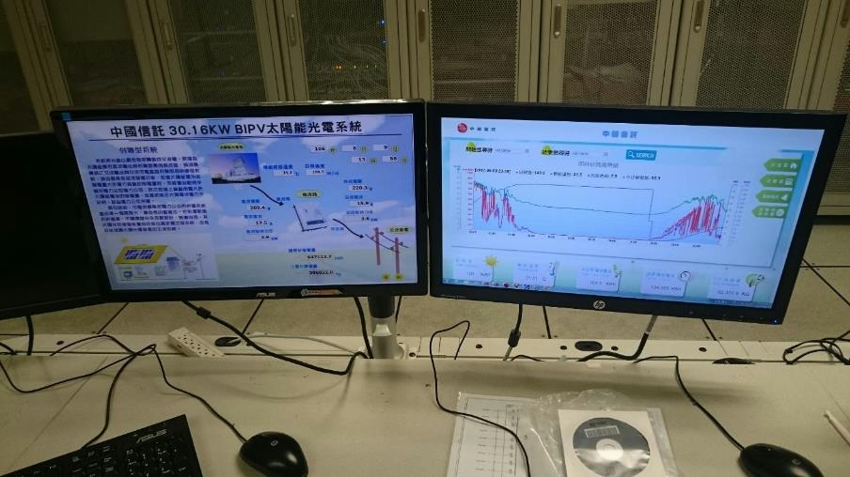
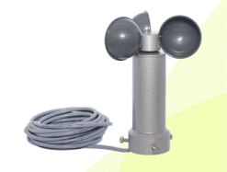
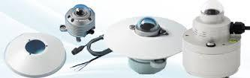
4.設備查核內容(7/8)
(五)其他相關設備設置情況
5.1案場是否具中控系統及資訊儲存之設備，並可提供中心平台提供即時發電量資訊 □是 □否
5.2確認環境因子監測設備? □是 □否
5.3案場之保護系統 □是 □否
5.4案場是否具儲能設備 □是 □否
5.5是否有裝設甲烷濃度計，運作是否正常及是否與基本資料相符(生質能適用) □是 □否
5.6是否有裝設甲烷流量計，運作是否正常及是否與基本資料相符(生質能適用) □是 □否
5.1說明案場是否具備發電設備之電量、電壓、電流等記錄設備及網路通訊設備。
5.2說明案場是否裝置日照度感測器/風速計/水流計等環境監測設備，並確認其是否有記錄功能。
5.3請簡述下列事項
(1)設備保護系統運作機制、(2)接地設施、(3)避雷設施
5.4簡述下列事項
(1)系統型號、建置日期、運作年限；
(2)輸入電源模式(ex 能源型式/發電設備裝置容量)；
(3確認儲能技術(ex鋰鐵電池)；
(4)儲能額定容量(kWh)、儲能電量(kW)；
(5)應用情境、併網情況；
(6)相關檢測報告及紀錄
(7)案場照片

Slide 18

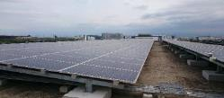
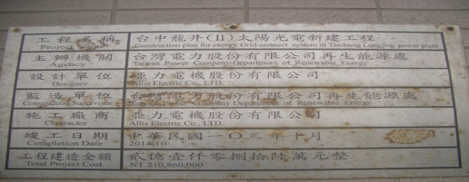
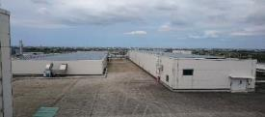
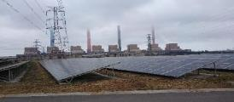
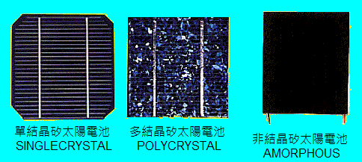
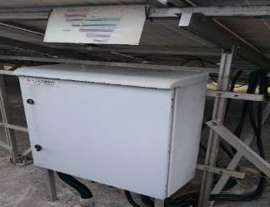
4.設備查核內容-太陽能(1/4)
確認發電廠名稱
確認發電廠位置
確認PV發電系統屬於何種形式
確認電路直流分接線箱

Slide 19
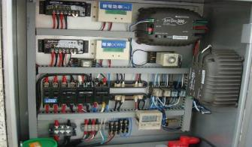
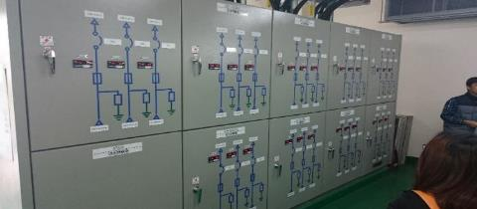
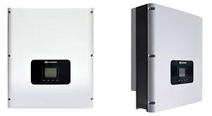
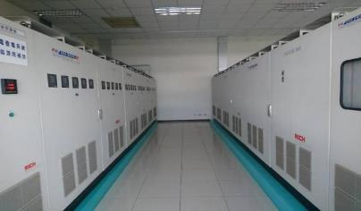
4.設備查核內容-太陽能(2/4)
確認直流配電箱
http://www.hjjh.kh.edu.tw/toyphysics/21/energy/1.htm
確認直流開關箱
確認電力調節器(逆變器)
http://www.xhsolar88.com/jswd/tyngfnbqnz_1.html
確認低壓配電盤

Slide 20
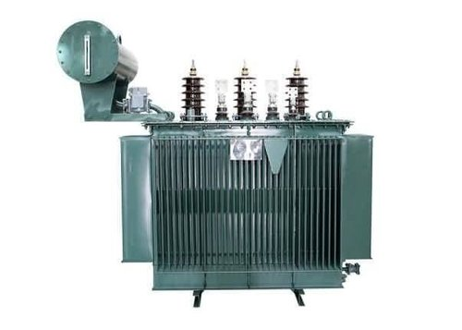
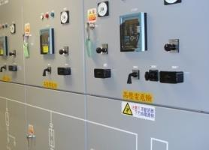
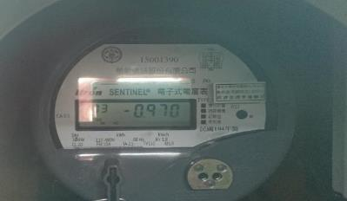
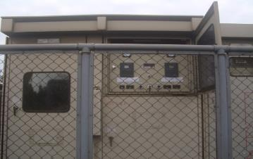
4.設備查核內容-太陽能(3/4)
確認主變壓器
確認高壓配電盤
http://www.gzyadj.com/about-us/detail-185104.html
http://tw.ttnet.net/ttnet/gotoprd/ET600/999/0/944303434303931303.htm
確認併網電錶規格、有效期限及讀數
確認併接點

Slide 21
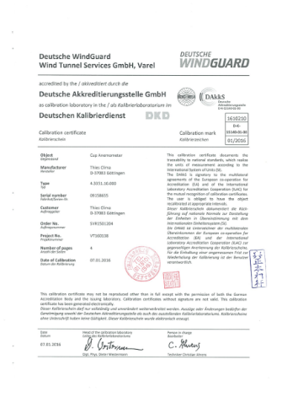
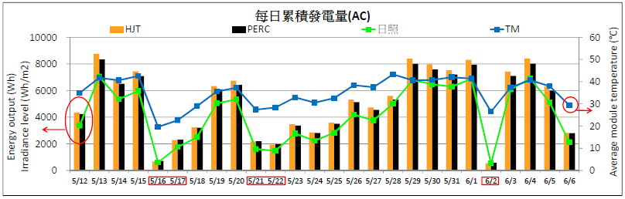
4.設備查核內容-太陽能(4/4)
確認電表校正報告
確認日照度與太陽光電發電記錄資料

Slide 22
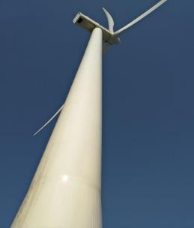
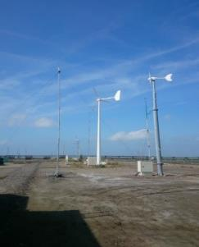
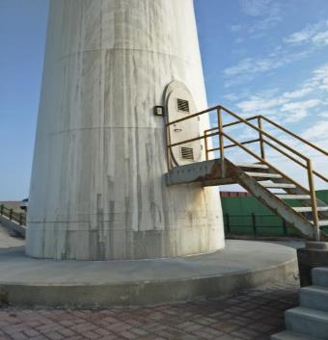
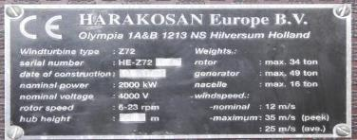
4.設備查核內容-風能(1/4)
確認風力機之種類及數量
中小型垂直軸風力機
中小型水平軸風力機
大型陸域風力機
大型離岸風力機
確認風力機(發電廠)位置
目視確認風力機安裝情況
，及是否正常運轉
確認發電廠名稱或風力機銘牌

Slide 23
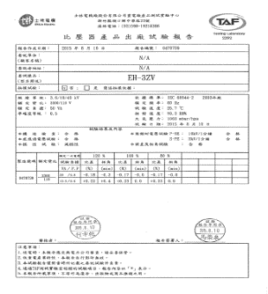
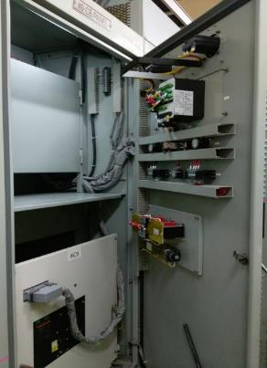
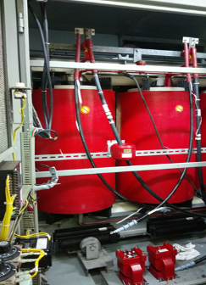


4.設備查核內容-風能(2/4)
確認併網電錶規格、有效期限、校正報告及讀數。
確認比壓、比流器安裝及校正報告
確認配電盤

Slide 24




4.設備查核內容-風能(3/4)

Slide 25

4.設備查核內容-風能(4/4)
確認功率性能曲線
確認電表校正報告
確認風速記錄資料

Slide 26
4.設備查核內容(8/8)
三、綜合評定及建議
本次再生能源設備查核作業：
□未發現缺失。
□發現缺點之查核項次: 計有 幾項缺點。
應於十日內提具矯正計畫(含具體矯正措施及預定完成日期)。
建議：
□1.同意簽發再生能源發電設備查核報告。
□2.次要缺點：以書面方式提出矯正計畫，經審查核可後簽發再生能源發電設備查核報告。
□3.主要缺點：以書面方式提出矯正計畫，並於矯正後再次進行現場查核，經查核人員確認補正結果確實改善後，簽發再生能源發電設備查核報告。
□4.不予簽發再生能源發電設備查核報告。
受查核代表簽名：_______
查核人員簽名：_______
註：1.檢查結果，仍以最終核定為準。
2.貴廠對缺點判定、檢查人員表現、評定建議等若有意見，請逕向轄區主管單位提出，本局將儘速處理。

Slide 27



敬請指教
27

